Slide 1
Kupi.si
Avtor: Žan Jankovec
Mentor: Matic Podpadec, dipl. inž.
Razred: R 4. D
Datum: 18. 6. 2020

Slide 2
Zakaj ravno to?
Zanimanje za splete aplikacije
Podlaga za prihodnost
Kot spletna trgovina (ampak ni), bolj kot bolha.si

Slide 3
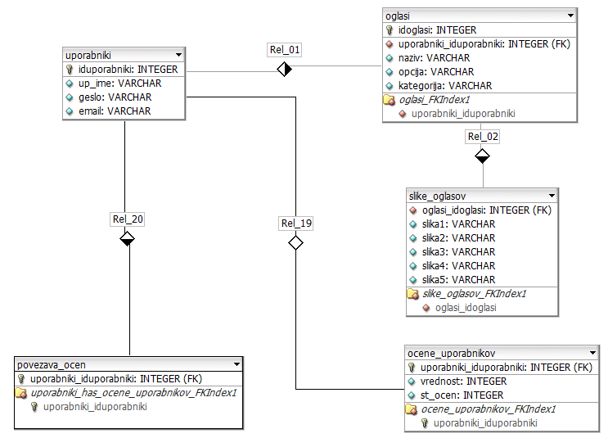
Potek in težave
Youtube vodič
Orodja (ER model)
Šolski zvezki + pomoč na raznih forumih
Težava: CSS oblikovanje, naknadno
spreminjanje baze

Slide 4
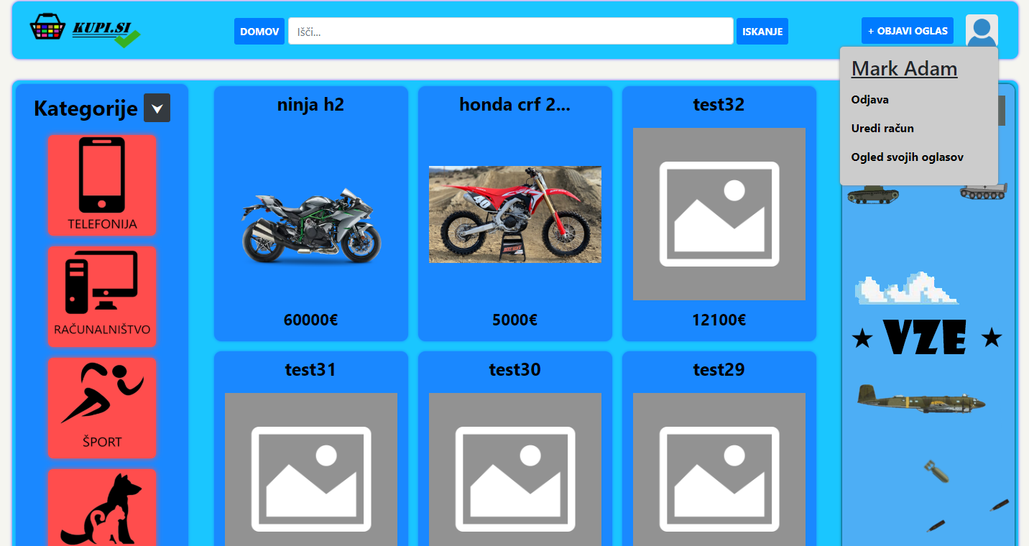
POTEK IN IZGLED

Slide 5




UPORABLJENA ORODJA in tehnologije
DB Designer 4
XAMPP (za bazo)
Notepad ++
Visual studio code
HTML
CSS
PHP
JavaScript (+ AJAX in jQery)
MySQL

